Slide 1
Jonas Radvanas
Parengė : Dominykas Kurklietis, 3B
Zarasų „Ąžuolo” gimnazija

Slide 2
Radvanas
Jonas Radvanas gimė apie XVI amžiaus vidurį, mirė 1592 metais.
Lietuvos Didžiosios Kunigaikštystės poetas, evangelikas, reformatas.
Spėjama, kad gimė ir išsilavinimą gavo Vilniuje , nes parašęs pirmajį savo eileraštį pasirašė Vilniečiu. Joannes Radvanovius Vilnensis (Vilnietis Jonas Radvanovijus).
Radvanas rašė lotynų kalba.

Slide 3
Radviliada
Poema „Radviliada“ yra vienas ryškiausių XVI a. kūrinių Lietuvos literatūroje. Joje aprašytos Lietuvos pergalės Livonijos kare, tuometės Lietuvos aukštuomenės puoselėta valstybinė ideologija, valstybės geografinis, istorinis, kultūrinis vaizdas.
Poemoje atvaizduojama Mikalojaus Radvilos Rudojo asmenybė, taip pat jo didžiausio priešo Ivano Rūsčiojo portretas.

Slide 4
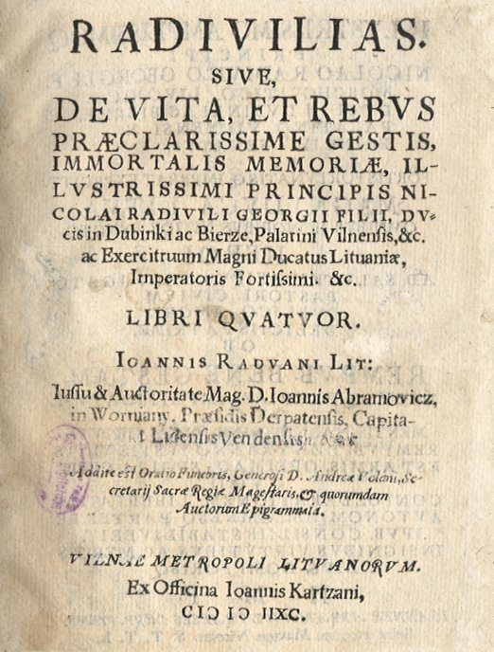

Slide 5
„Radviliada“ yra literatūrinis, vieno autoriaus sukurtas epas, skirtas Lietuvos valdovams, karžygiams, istorinėms asmenybėms išaukštinti. Poema artima antikos poezijai.
Vienintelis Lietuvoje esantis poemos egzempliorius saugomas Lietuvos mokslų akademijos bibliotekoje. Į lietuvių kalbą „Radviliadą“ 1997 m. išvertė literatūros istorikas Sigitas Narbutas.

Slide 6



